Slide 1
Java Web程序设计
2.1 CSS概述

Slide 2
CSS概述
CSS概述
CSS简介
使用CSS
什么是CSS
如何使用CSS
内联样式
内部样式
外部样式

Slide 3
什么是CSS？
层叠样式表CSS (Cascading Style Sheets)又叫级联样式表，简称样式表
CSS是一系列用于表现html或xml文件样式的规则，用于控制网页的外观，即如何显示HTML元素
样式通常存储在样式表中，样式表是一个文件，实现了将内容与表现分离
提高了代码的可重用性和可维护性
Notes:
CSS就是给HTML化妆
CSS规则是存储在后缀名为.css的文件中的，我们称该文件为外部样式表

Slide 4
如何使用CSS
内联样式
样式定义在单个的HTML元素中
1）样式定义在HTML元素的标准属性style里。
内部样式表
样式定义在HTML页的头元素中
1）样式表规则位于文档头元素的<style>元素内。
1）首先创建一个单独的样式表文件（.css）用来保存样式规则
外部样式表
样式定义在外部的CSS文件中
2）不需要定义选择器，也不需要大括号。
3）只需要将分号隔开的一个或者多个属性/值对，作为元素的style属性的值。
2）在文档的<head>元素内添加<style>元素，在<style>元素中添加样式规则。
2）然后在需要使用该样式表文件的页面上，使用<link>元素链接需要的外部样式表文件
Notes:
用法与区别：
1）内联样式：将样式定义在元素的style属性里；但没有重用性。
2）内部样式表：将样式定义在<head>元素里的<style>里；但仅限于当前文档范围重用。
3）外部样式表：将样式定义在单独的.css文件里，由页面引入它；但可维护性和可重用性高，同时实现了数据（内容）和表现的分离。

Slide 5
2.内部样式
<head>
<style=“ ”>
<link>
</head>
3.外部样式
xxx.css
<h1 style=“ ”></h1>
1.内联样式
<p style=“ ”></p>
Notes:
做项目用三种中的哪种什么？为什么？
可以与java中的类库等联系起来考虑
上课时用内部，为了便于授课

Slide 6
内联样式
样式定义在HTML元素的属性style里
CSS语法
- 只需将分号隔开的一个或多个属性/值对作为 元素的style属性值
-属性和属性值之间用 : 连接
-多个属性之间用 ; 隔开

Slide 7
案例1：使用了内联样式的页面
<html>
<head>
<title>使用内联样式</title>
<meta charset="utf-8">
</head>
<body>
<p style="align:center;color:red;font-size:30px;font-family:黑体">
九江学院
</p>
<p style="align:center;color:red;font-size:30px;font-family:黑体">
信息科学与技术学院
</p>
<p style="align:center;color:red;font-size:30px;font-family:黑体">
前进东路551号
</p>
</body>
</html>
Notes:
CSS/case211A.html
内容与样式混杂，页面可读性差

Slide 8
内部样式
样式定义在HTML文档头部的<style>元素内
-在文档的<head>元素内添加<style>元素
-在<style>元素中添加样式规则
基本格式：
<style type=“text/css”
选择器{
属性名1：属性值1；
属性名2：属性值2；
……
}
</style>

Slide 9
案例2：使用了内部样式的页面
<html>
<head>
<meta charset="utf-8">
<title>使用内部样式</title>
<style type="text/css">
p{
align:center;
color:blue;
font-size:30px;
font-family:黑体;
}
</style>
</head>
<body>
<p>九江学院</p>
<p>信息科学与技术学院</p>
<p>前进东路551号</p>
</body>
</html>
Notes:
CSS/case211B.html
样式与内容分离，页面可读性较好，但对于同一个站点而言，可维护性差

Slide 10
外部样式
样式定义在独立的CSS文件中
- 一个纯文本文件，文件后缀为.CSS
-该文件只能包含样式规则
使用步骤
- 创建外部样式文件
-引用该样式的文件

Slide 11
语法规则：
- 在独立的CSS文件中创建样式规则
在<head>中嵌入<link>来链接外部样式的文件
<link rel="stylesheet" type="text/css" href="URL" />
- 在<body>中给各元素应用样式规则
属性说明：
rel用于说明当前文档和被链接文档之间的关系
type用于指定被链接文档的MIME类型
href用于指定被链接文档的URL地址
Notes:
MIME(Multipurpose Internet Mail Extensions)多用途互联网邮件扩展类型。是设定某种扩展名的文件用一种应用程序来打开的方式类型，当该扩展名文件被访问的时候，浏览器会自动使用指定应用程序来打开。

Slide 12
案例3：使用了外部样式的页面
case211.css文件
p{align:center;
color:red;
font-size:30px;
font-family:黑体;
}
<html>
<head>
<meta charset="utf-8">
<title>使用外部样式</title>
<link rel="stylesheet" type="text/css" href="css/case211.css" />
</head>
<body>
<p>九江学院</p>
<p>信息科学与技术学院</p>
<p>前进东路551号</p>
</body>
</html>
Notes:
CSS/case211C.html
CSS/css/case211.css
样式用统一的外部文件保存，需要的该样式时，在页面head中引用，即实现了样式与内容的分离，站点的可维护性也大大提高

Slide 13
Java Web程序设计
2.2 基本语法

Slide 14
CSS语法
CSS语法
CSS语法规则
规则特性
样式优先级
CSS语法规则

Slide 15
CSS的语法规范
由对个样式规则组成，每个样式规则由两部分组成
选择器：
用于标识已设置的格式
样式声明：
用于定义各样式的格式
CSS规则：
选择器 {
属性名1:属性值;
属性名2:属性值;
……
}
CSS示例：
p {
font-family:"黑体";
font-size:16px;
……
}
Notes:
也可以利用case211A\B\C.htm做参考示例，介绍具体格式
选择器：对谁进行格式设置
样式声明：具体格式是什么样子，这个元素长什么样，声明有一组，每一个表示一个方面的设置
学习内容：
1.选择器怎么写？
2.声明都有哪些属性和值

Slide 16
CSS规则特性
继承性
父元素的CSS声明可以被子元素继承，如字体颜色等
层叠性
同一个元素若存在多个CSS规则，对不冲突的声明效果可以叠加
优先级
同一个元素如果存在多个CSS规则，对于冲突的声明以优先级高者为准

Slide 17
样式优先级
高
就近原则
内联样式
内部样式
外部样式
浏览器样式
低
Notes:
相同的样式，如果重复定义，以最后一次为准

Slide 18
CSS规则特性示例
/*继承性*/
body{
font-family:微软雅黑;
}
/*层叠性*/
p{
color:red;
}
p{
font-size:30px;
}
/*优先级 */
h2{
color:red;
}
</style>
<link rel="stylesheet" type="text/css" href="css/ex2-2.css">
<style>
h2{
color:blue;
}
</style>
case221.css
h2{
color:green;
}
注意：
html文档的注释格式是“<!--注释-->”
而<style>的注释格式是“/* 注释 */”
Notes:
CSS/case221.htm,教师可同步操作，也可在原有程序上修改，观察效果
注意：<style>里的注释必须使用/**/,不能用<!-- -- >

Slide 19
Java Web程序设计
2.3 CSS选择器

Slide 20
选择器分类
CSS中的常用选择器
元素选择器
ID选择器
选择器组
派生选择器
类选择器
伪类选择器
Notes:
所有示例在ex2-3.htm

Slide 21
（1）元素选择器 *
HTML文档的元素名称就是元素选择器，用于为特定的网页元素指定特定的样式。
CSS定义：
body{
font-family:"黑体";
font-size:16px;
}
Notes:
元素选择器适用范围：
内嵌在同一元素中的多个标记，如果需要重用同样的效果，如<body><table><div>等

Slide 22
示例：元素选择器
/*元素选择器*/
<style type="text/css">
p{color:white;
background-color:black;
}
</style>
<body>
<p>信息学院</p>
<p>会计学院</p>
<p>电商学院</p>
</body>
Notes:
CSS/case231.html

Slide 23
（2）类选择器 *
class选择器用于描述一组元素的样式，可以在多个元素中使用。网页元素以class属性来设置class选择器,在CSS中，class选择器以"."号来定义
CSS定义：
.h1{
font-family:"黑体";
font-size:16px;
}
CSS引用：
<p class="h1">
要显示的文字
</p>
Notes:
类选择器适用范围：
页面中有多个不同的元素需要重用同样的效果

Slide 24
示例：类选择器
/*类选择器*/
<style type="text/css">
.vip{
color:red; }
</style>
<body>
<h2 class="vip">根据使用方式分为多类</h2>
<h3 class="vip">大家注意观察</h3>
</body>
Notes:
CSS/case232.html

Slide 25
（3）ID选择器 *
ID选择器用于为标有特定ID的网页元素指定特定的样式,一个页面只有一个,网页元素以ID属性来设置ID选择器,在CSS中，ID选择器以 "#" 来定义
CSS定义：
#x1{
font-family:"黑体";
font-size:16px;
}
CSS引用：
<p id=“x1">
显示的文字
</p>
Notes:
ID选择器适用范围：
页面有很多相同元素，需挑出其中一个做特殊设置时
许多页面共用一个模板，特定位置上的元素需要统一设置时

Slide 26
示例：ID选择器
/*ID选择器*/
case233.css：
<style type="text/css">
#r{color:red;}
</style>
case233A.html：
<link rel="stylesheet" type="text/css" href="css/case233.css">
<body>
<p id="r">九江学院</p>
</body>
case233B.html：
<link rel="stylesheet" type="text/css" href="css/case233.css">
<body>
<p id="r">信息科学与技术学院</p>
</body>
Notes:
CSS/case233.html

Slide 27
（4）选择器组
选择器声明为以逗号隔开的选择器列表，将一些相同规则作用于多个元素
CSS定义：
.vip,div{
font-family:"黑体";
font-size:16px;
}

Slide 28
示例：选择器组
/*选择器组*/
<style type="text/css">
.vip,#r,div{
background-color:#ccc;
}
</style>
<body>
<p id="r">九江学院</p>
<div>信息科学与技术学院</div>
<p class="vip">九江市前进东路551号</p>
</body>
Notes:
CSS/case234.html

Slide 29
（5）派生选择器
用来选择子元素，分为2种
- 后代选择器： 选择某元素所有后代（子孙）元素
语法：父选择器 后代选择器
-子元素选择器：选择某元素的所有子元素
语法：父选择器>子选择器
Notes:
注意两种区别，其实派生不止两种，重点介绍两种
后代选择器和子元素的不同，在于后者只找到儿子元素，其余后代不设置，前者全部设置
书写时唯一区别在于是否有大于号

Slide 30
派生选择器示例
/*派生选择器：后代、子元素*/
/*后代选择器*/
div b{
color:green;
}
/*子元素选择器*/
div>b{
font-size:30px;
}
Notes:
ex2-3.htm,教师可同步书写，讲解，也可保留body中素材的设置，在讲解中只同步设置style中的相关选择器

Slide 31
示例：派生选择器
/*后代选择器*/
<style type="text/css">
div b{color:green;}
</style>
<body>
<b>信息科学与技术学院</b>
<div><b>信息科学与技术学院</b></div>
<div><p><b>信息科学与技术学院</b></p></div>
</body>
Notes:
CSS/case235A.html

Slide 32
示例：派生选择器
/*子元素选择器*/
<style type="text/css">
div>b{font-size:30px;}
</style>
<body>
<b>信息科学与技术学院</b>
<div><b>信息科学与技术学院</b></div>
<div><p><b>信息科学与技术学院</b></p></div>
</body>
Notes:
CSS/case235B.html

Slide 33
（6）伪类选择器 *
用于设置同一个元素在不同状态下的样式
常用伪类:
-:link
向未被访问的超链接添加样式
-:visited
向已被访问的超链接添加样式
-:active
向被激活的元素添加样式
-:hover
当鼠标悬停至元素上方时，向该元素添加样式
-:focus
当元素获取焦点时，向该元素添加样式
Notes:
需注意是，有些元素没有焦点或激活，所有有些伪类选择器针对的是部分元素
例如 link visited通常针对a元素，active针对input元素等，可以用它们来实现一些简单动态效果
其实还有别的选择器，例如属性选择器，不常用，这里不做讲解

Slide 34
示例：伪类选择器
/*伪类选择器*/
/*未被访问的*/
a:link{color:blue;}
/*鼠标悬停上方的状态*/
a:hover{color:green;}
/*已访问*/
a:visited{color:red;}
/*选择激活的原则，正被点中的元素*/
#bnt:active{background-color:blue;}
/*获取焦点*/
#txt:focus{background-color:red;}
Notes:
CSS/case236.html

Slide 35
（7）属性选择器
属性选择器用于描述一组具有类似名称的元素的样式，可以同时运用在多个该名称的元素中。
div[id]{…}
设置的样式对具有id属性的所有div元素起作用
div[id=ab]{…}
设置的样式对id属性为ab的所有div元素起作用
div[id*=ab]{…}
设置的样式对id属性中包含ab的所有div元素起作用
div[id^=ab]{…}
设置的样式对id属性中以ab开头的所有div元素起作用

Slide 36
示例：属性选择器
/*设置的样式对具有id属性的所有div元素起作用*/
div[id]{color:blue;}
/*设置的样式对id属性为ab的所有div元素起作用*/
div[id=ab]{color:blue;}
/*设置的样式对id属性中包含ab的所有div元素起作用*/
div[id*=ab]{color:blue;}
/*设置的样式对id属性中以ab开头的所有div元素起作用*/
div[id^=ab]{color:blue;}
Notes:
CSS/case237.html

Slide 37
Java Web程序设计
2.4 CSS声明

Slide 38
CSS声明1 边框和背景
CSS声明
border
box
border与box
背景
背景图片
背景色

Slide 39
1.border
Border属性：用来设置元素的边框
四边设置：
- border: width值、style值、color值
单边设置：
-border-left: width值、style值、color值
-border-right: width值、style值、color值
-border-top: width值、style值、color值
-border-bottom: width值、style值、color值
Notes:
块级元素才有border

Slide 40
Border示例
/* border四边设置 ,块元素也可设置宽高*/
.b1{border: 1px dashed #ff0000;
width:500px; height:100px;}
/*border单边设置*/
.b2{border-left:2px solid #00ff00;
border-bottom:10px double #00ff00;
width:500px;height:100px;}
Notes:
CSS/case241,看到边框，可以提一下width height

Slide 41
度量单位
%：百分比
px：像素（计算机屏幕上的一个点，相对）
em：1em等于当前字体尺寸，2em等于当前字体尺寸的两倍
cm：厘米
mm：毫米
pt：磅（1pt等于1/72英寸，绝对）
in:英寸
Notes:
最常用单位：
%是根据页面动态调整
px是固定大小
em通常用于首行缩进或行高，可以依据当前字体尺寸动态调整

Slide 42
颜色表示
rgb(x,x,x)：RGB值
如：rgb(255,0,0)
rgb(x%,x%,x%)：RGB百分比值
如：rgb(100%,0%,0%)
#rrggbb：十六进制数
如：#ff0000
#rgb：简写的十六进制数
如：#f00（两两相同可简写）
字母组合：合法的表示颜色的单词
如：red
Notes:
rgb三原色：特别了解#000,#fff,#ccc是什么颜色，三种颜色相同一定是灰色，只是灰色的深浅不同
一般颜色参数的获取可以用相应的工具，例如画图，还有特殊的提取笔软件

Slide 43
border-style属性值
值 | 描述
none | 定义无边框。
hidden | 与 "none" 相同。不过应用于表时除外，对于表，hidden 用于解决边框冲突。
dotted | 定义点状边框。在大多数浏览器中呈现为实线。
dashed | 定义虚线。在大多数浏览器中呈现为实线。
solid | 定义实线。
double | 定义双线。双线的宽度等于 border-width 的值。
groove | 定义 3D 凹槽边框。其效果取决于 border-color 的值。
ridge | 定义 3D 垄状边框。其效果取决于 border-color 的值。
inset | 定义 3D inset 边框。其效果取决于 border-color 的值。
outset | 定义 3D outset 边框。其效果取决于 border-color 的值。
inherit | 规定应该从父元素继承边框样式。

Slide 44
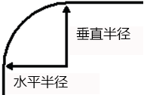
圆角边框：border-radius
border-radius：边框半径的意思，包括水平半径和垂直半径2个属性值
border-radius可以同时设置1到4个值，类似margin与padding：
设置1个值：4个圆角都使用这个值。
设置2个值：左上角和右下角使用第一个值，右上角和左下角使用第二个值。
设置3个值：表示左上角使用第一个值，右上角和左下角使用第二个值，右下角使用第三个值。
设置4个值：则按顺时针顺序依次对应左上角、右上角、右下角、左下角
Notes:
那我们该如何生成一个圆形呢，原理是把边角弯曲成一条圆弧，在这里我们只需把border-radius大小设置为div(正方形)高的一半就好了，
宽高不相等则显示为一个椭圆

Slide 45
border-radius: 2em 1em 4em / 0.5em 3em;
等价于：
border-top-left-radius:2em 0.5em;
border-top-right-radius:1em 3em;
border-bottom-right-radius:4em 0.5em;
border-bottom-left-radius:1em 3em;

Slide 46
示例：圆角边框
CSS代码：
#d1{color:#006;
width:100px;
height:100px;
border:5px solid #963;
border-radius:20px;
}
HTML代码：
<div id="d1">四边圆角设置</div>
Notes:
CSS/case242.html

Slide 47
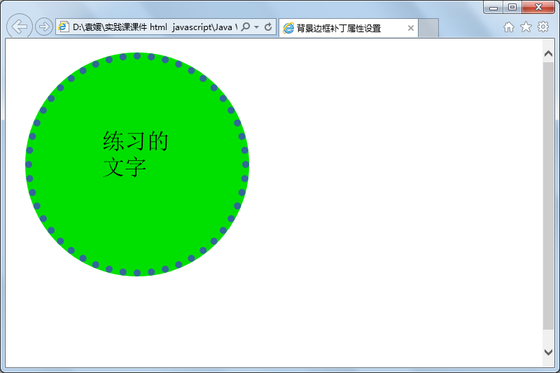
练习1
参照属性用ID选
择器
定义样式
Notes:
注意padding属性的使用 CSS/exercise/ex01.htm
display: table-cell;
vertical-align:middle;

Slide 48
Border 续
overflow:当内容溢出元素框时如何处理
- visible
-hidden
- scroll
- auto
- inherit
Notes:
CSS/case243.html 修改类名，刷新，对比效果
默认为visible

Slide 49
自适应高度的box
height:当内容与元素框不符时，告诉box如何处理
- height： 当设置了height值后，box高度就固定了，所以，要实现box高度自适应，只需要取消height属性即可
- min- height ： 最小高度值
- max- height ： 最大高度值
/*其他height设置*/
div{border:1px solid #f00;
width:600px;
min-height:100px;
max-height:200px;
}
Notes:
CSS/case243.html

Slide 50
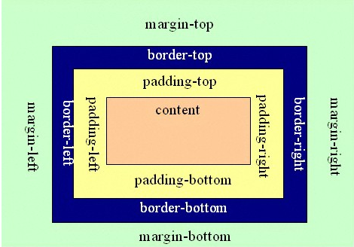
2.box
框模型、盒模型（Box Model）定义了元素框处理元素内容、内边距、边框和外边距的方式
Notes:
看到元素所占据的控件的大小比实际大小要大，也可以以人为例子，人和人之间距离，要考虑，衣服（padding,border）
,以及人和人之间的安全距离（margin）
给元素设置宽高，只是净宽高，与页面所占据实际大小有一定差距

Slide 51
元素实际的占宽：
Width+2padding+2border+2margin
元素实际的占高：
Width+2padding+2border+2margin
Notes:
宽高影响的是元素本身占据的大小，内边距是边框和文字本身的距离，影响文字和边框的布局，
外比边距影响是两个元素之间的距离

Slide 52
提问：假设下列是页面上两段文字，设置时应考虑设置哪些元素？
实际案例1
实际案例2
1)两段文字设置边框?
2)文字和边框之间的布局?
3)两段文字之间的距离?
Notes:
可以请学生思考一下为什么叫盒模型?

Slide 53
box示例1
CSS代码：
<style type="text/css" >
.d1{border:1px dashed #f00;} </style>
HTML代码：
<body>
<p class="d1">p的默认值</p>
<div class="d1">div的默认设置</div> </body>
Notes:
CSS/case244.htm 页面选定某元素，右击-快捷菜单-- 审查元素,观察结果 所得：p默认带外边距 16 ,div内外边距默认均为0
注意，若缩放页面，会影响内外边距的显示数据
同时，两个元素之间的距离，是margin值较大的那个，不是两者之和

Slide 54
(1)、四边统一设置
格式：
- padding: 内边距值
- margin : 外边距值
CSS代码：
#d1{width:150px; border:1px dashed #f00;
padding:20px;
margin:40px;}
HTML代码：
<div id="d1">四边统一设置</div>
Notes:
CSS/case244.html
分别设置所有内外边距为统一值
对比d2与d1对比，d2比d1大，并且文字位置有所不同（内边距的原因），其次d2与周边元素距离增加（外边距的原因），以此说明内外边距的作用

Slide 55
(2)、四边分别设置
格式：
- padding: top right bottom left
- margin : top right bottom left
CSS代码：
#d2{width:150px; border:1px dashed #f00;
padding:20px 40px 20px 40px;
margin:20px 40px 20px 40px;}
HTML代码：
<div id="d2">四边分别设置</div>
Notes:
CSS/case244.html
一次性设置所有内外边距
按顺时针方向设置各边距

Slide 56
(3)、单边分别设置
格式：
- padding-top padding-right
padding-bottom padding-left
- margin-top margin-right
margin-bottom margin-left
CSS代码：
#d3{width:150px; border:1px dashed #f00;
padding-top:20px; padding-left:40px;
margin-top:20px; margin-left:40px;}
HTML代码：
<div id="d3">单边分别设置</div>
Notes:
CSS/case244.html

Slide 57
(4)、对边设置
格式：
- padding: top和bottom right和left
- margin : top和bottom top和bottom
CSS代码：
#d4{width:150px; border:1px dashed #f00;
padding:20px 40px; margin: 20px 40px;}
HTML代码：
<div id="d4">对边设置</div>
Notes:
CSS/case244.html
只需要设置top和right即可
对边相等

Slide 58
经验：活用auto值
auto表示左右宽度会根据页面大小自动调整，常用于元素的水平居中
CSS代码：
#d5{width:150px;height:150px;
background-color:red;
padding:20px 40px;margin:20px auto;}
HTML代码：
<div id="d5">利用margin:auto实现水平居中</div>
Notes:
CSS/case244.html
注意：使用auto，需限制宽度，默认宽度与页面一样
如何利用auto实现垂直定位？先保留疑问，我们在后面的“绝对定位”中再提。

Slide 59
3.背景设置
元素的背景分为两种：
- 背景颜色：接受任何合法的颜色值
- 背景图片：可以接受合法的URL指定的图片文件
background
div{ background:#00ff00 url('smiley.gif') no-repeat fixed center;
}

Slide 60
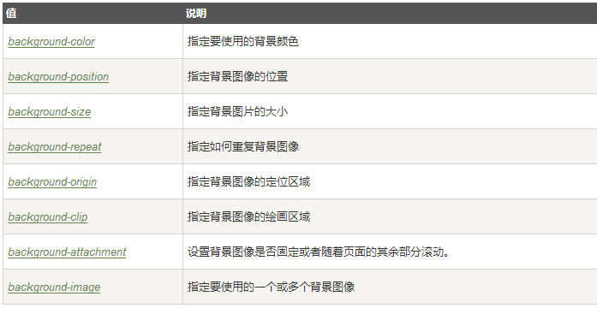

Slide 61
(1)背景颜色
background-color：用于为元素设置背景色，该属性接受任何合法的颜色值。
- rgb()：rgb(255,0,0) …
- 十六进制数：#ff0000,#f00…
- 合法单词：red,black …
/*页面背景色的设置*/
body{
background-color:#ccc;
}
/*DIV背景色的设置*/
div{
background:#ccc;
}

Slide 62
1、背景颜色
background-color：用于为元素设置背景色，该属性接受任何合法的颜色值。
- rgb()：rgb(255,0,0) …
- 十六进制数：#ff0000,#f00…
- 合法单词：red,black …
/*背景色的设置*/
body{
background-color:#ccc;
}
body{
background:#ccc;
}

Slide 63
(2)背景图片
background-image：用于设置背景图片
- 格式：background-image:url("…")
- URL可以是相对路径，也可以是绝对路径
/*背景图片设置*/
body{
background-image:url("images/img.jpg");
}
body{
background:url("images/img.jpg");
}

Slide 64
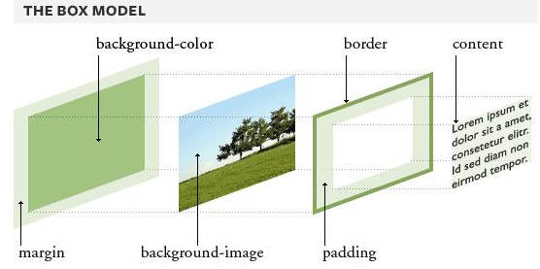
Notes:
利用此图片，加强对前面概念的理解

Slide 65
3、背景图片布局
放置在页面元素中的背景图片默认会以“剪裁”的方式进行布局，即：
- 当元素大小高于图片大小时，显示原图，但多余部分会留空
- 当元素大小低于图片大小时，图片只显示元素内的部分
在大部分情况下，无论上述哪种情况，都不会是我们想要看到的。所以，当背景图片与所在元素大小不匹配的时候，往往就需要进行图片的调整来重新布局了。

Slide 66
(1)图片变形
background-size：指定背景图片的大小，常用于将图片铺满整个背景区域
length：“拉伸”效果，以px为单位指定图片大小
percentage：“拉伸”效果，以%为单位指定图片大小
cover：“填充” 效果，等比扩大或缩小尺寸，使其完全覆盖背景区域，但溢出部分不会显示
contain：“填充” 效果，等比扩大或缩小尺寸，使其高度或宽度完全适应背景区域
CSS代码：
body{
background-image:url("images/background.png");
background-size:60% 85%;
background-size:cover;
background-size:contain;
}
Notes:
case2/case247.html

Slide 67
(2)图片平铺
background-repeat：默认，背景图片在水平和垂直方向上重复出现，创建一种称为“墙纸”的效果
repeat：平铺（默认值）
no-repeat：不平铺
repeat-x：横向平铺
repeat-y：纵向平铺
CSS代码：
body{
background-image:url("images/background.png");
background-repeat:repeat;
background-repeat:no-repeat;
background-repeat:repeat-x;
background-repeat:repeat-y;
}
Notes:
case2/case248.html

Slide 68
(3)指定相对位置
background-position：背景图片在元素中的相对位置
格式：background-position：x y
- x表示水平偏移量，可以使用X%、Xpx、left、center、right
- y表示垂直偏移量，可以使用Y%、Ypx、top、center、bottom
CSS代码：
div{width:200px; height:200px;
border:1px solid red;
background:url("images/img.jpg");
background-size:100px 100px;
background-size:20% 20%;
background-repeat:no-repeat;
background-position:center top;
}
Notes:
case2/case249.html
实际应用中，background-image、background-repeat、bachground-position会一起设置
为了书写方便，CSS也可以提供了可以写在一起的方法：background:url(“imgURL") repeat position
考虑到代码的可读性，不建议初学者使用

Slide 69
(4)背景图像是否固定
background-attachment
默认情况下，背景图片会随着页面的移动而滚动
scroll：默认值
fixed :通常水印图片设置为该值

Slide 70
CSS声明2 样式设置
CSS声明
控制字体
控制文本格式
文本格式化
鼠标形状
Cursor属性
如何改变属性形状
表格样式
显示方式
列表样式
定位
表格常用样式属性
表格特殊样式属性
固定定位
定位简介
流定位
浮动定位
相对定位
绝对定位
定位属性
堆叠顺序
List-style-image
List-style-type
改正显示方式
默认显示方式

Slide 71
1.文本格式化
指定字体
- font-family:value1,value2;
字体大小
- font-size:value;
字体加粗
- font-weight:normal/bold
文本颜色
-color:value;
文本排列
- text-align:left/right/center;
文字修饰
- text-decoration:none/underline;
行高
- line-height:value(1.6em);
首行文本缩进
- text-indent:value(2em);
Notes:
前面可能已经用到了一些，这里总结一下，添加一些
加粗还可以 <b> <strong>
强调：text-align是元素中文本居中，如果是元素本身应该是margin
text-decoration 相当于元素<u>
后两种一般用得单位是em，1.6em经过研究比较适合美学
line-height : 一行文本的高度,div有内容即有高度，是由于line-height的默认设置，如果设为0,div依然无高度
line-height的计算：以px为例，line-height减font-size再除以二，即为font的上下间距

Slide 72
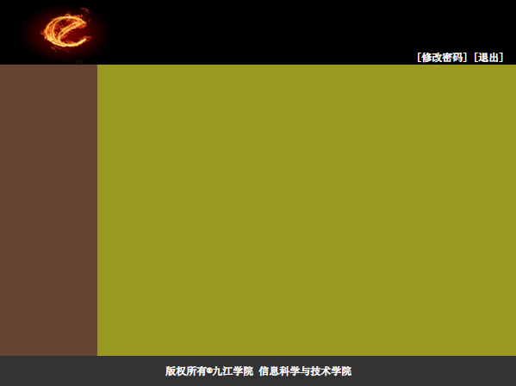
示例：text
设计一个“匡”字结构的系统主页面
顶部div设计要求：
div带背景图片
div右侧的[修改密码]与[退出]文字与右侧有一定距离
文字为超链接但无下划线，鼠标放在链接文字上，显示下划线
无论点击与否，超链接文字始终为白色
鼠标悬停时在超链接文字上，字体变粗体
底部div设计要求：
div中显示站点信息文字
文字水平和垂直方向均居中
Notes:
CSS/case251.html

Slide 73
2、表格样式
常用样式
- 表格也是盒模型，所以盒模型中的属性（如边框、内外边距、宽、高等）以及文本格式化属性均适用
特有样式
- 如果设置了表格边框和单元格的边框，那么相邻单元格周围就会以类似双线边框的方式显示间隔。可以用border-collapse来合并相邻的边框。
border-collapse
separate：默认值，不合并边框
collapse：合并边框
Inherit:继承父类

Slide 74
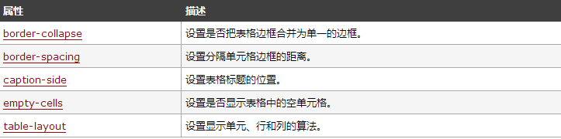

Slide 75
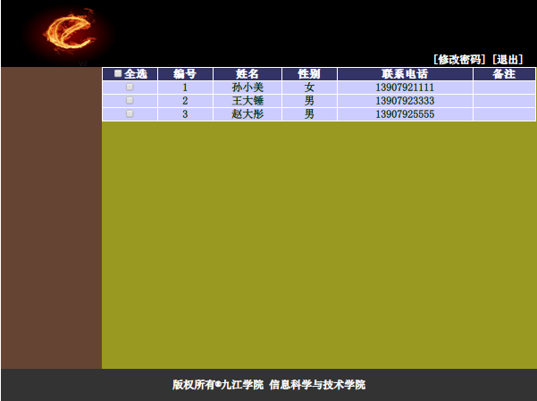
示例：table
在rightdiv中加入一个表格，并设置表格样式
Notes:
CSS/case252.html

Slide 76
3、列表样式
list-style-type:用于控制列表中列表项标志的样式
- 无序列表：以圆点作为列表标记
- 有序列表：以字母、数字或某种计数体系中的符号作为列表标记
无序列表：
none(无标记)
disc(圆点，默认值)
circle(空心圆)
square(实心方块)
有序列表：
none(无标记)
decimal(数字 默认值)
low-roman(小写罗马数字)
upper-roman (大写罗马数字)
list-style-image：使用图像来替换列表项的标记
Notes:
属性值参考：
disc: 点
circle: 圆圈
square: 正方形
decimal: 数字
decimal-leading-zero: 十进制数，不足两位的补齐前导0，例如: 01, 02, 03, ..., 98, 99
lower-roman: 小写罗马文字，例如: i, ii, iii, iv, v, ...
upper-roman: 大写罗马文字，例如: I, II, III, IV, V, ...
lower-greek: 小写希腊字母，例如: α(alpha), β(beta), γ(gamma), ...
lower-latin: 小写拉丁文，例如: a, b, c, ... z
upper-latin: 大写拉丁文，例如: A, B, C, ... Z
armenian: 亚美尼亚数字
georgian: 乔治亚数字，例如: an, ban, gan, ..., he, tan, in, in-an, ...
lower-alpha: 小写拉丁文，例如: a, b, c, ... z
upper-alpha: 大写拉丁文，例如: A, B, C, ... Z
none: 无(取消所有的list样式)
inherit:继承

Slide 77
示例：列表样式
css代码：
ul {list-style-type:disc;}
ol {list-style-image:url(img.jpg);}
HTML代码：
<ol>
<li>浔阳区</li>
<li>柴桑区</li>
<li>濂溪区</li>
<li>八里湖新区</li>
<li>开发区</li>
</ol>
HTML代码：
<ul>
<li>浔阳区</li>
<li>柴桑区</li>
<li>濂溪区</li>
<li>八里湖新区</li>
<li>开发区</li>
</ul>

Slide 78
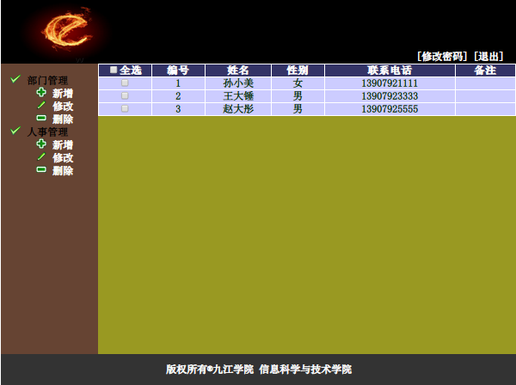
示例：list-style-image
增加一个左侧导航，使用图像来替换列表项标记
Notes:
case2/case253.html

Slide 79
4、元素样式
元素都有自己默认的显示方式，包括
- 块元素：从上至下，可设置宽度，如<div>/<p>/<h1>
- 行内元素：从左至右，不可设置宽度，如<span>/<a>
- 行内块：从左至右，可以设置宽度，如<input>/<img>
除了默认显示效果外，还可以使用display属性修改元素框的显示方式，即改变生成框的类型

Slide 80
盒模型相关属性
属性名 | 属性说明 | 属性值示例
display | 控制盒模型的显示方式 | none：此元素不会被显示
 |  | block：此元素将显示为块级元素，此元素前后会带有换行符，支持高度和宽度的设置
 |  | inline：默认值，此元素会被显示为内联元素，元素前后没有换行符
 |  | inline-block：行内块元素
 |  | inline-table：默认table原属于block盒模型，利用inline-table使得table既可以设置高度和宽度，在其左右也可以出现其他内容
 |  | list-item：目标显示为类似<ul>的列表元素
 |  | run-in：类似inline盒模型，用于把内容显示在她后面的元素内部，但是firefox不支持

Slide 81
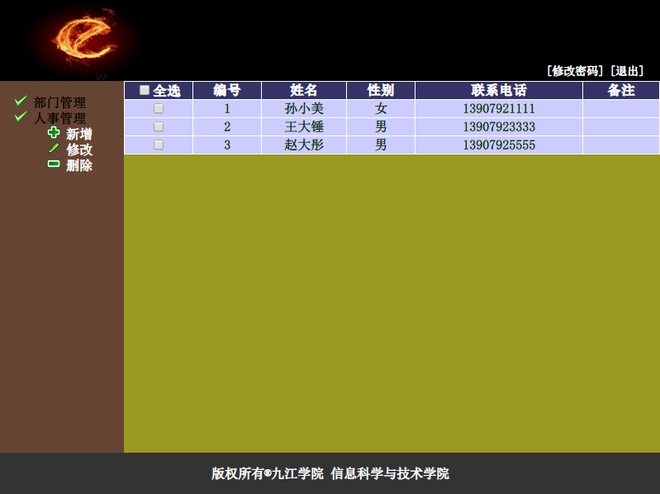
示例：dispaly
收缩“部门管理”
Notes:
case2/case254.html
点击后展开/收缩需要用到JavaScript，目前先做到显示/隐藏即可

Slide 82
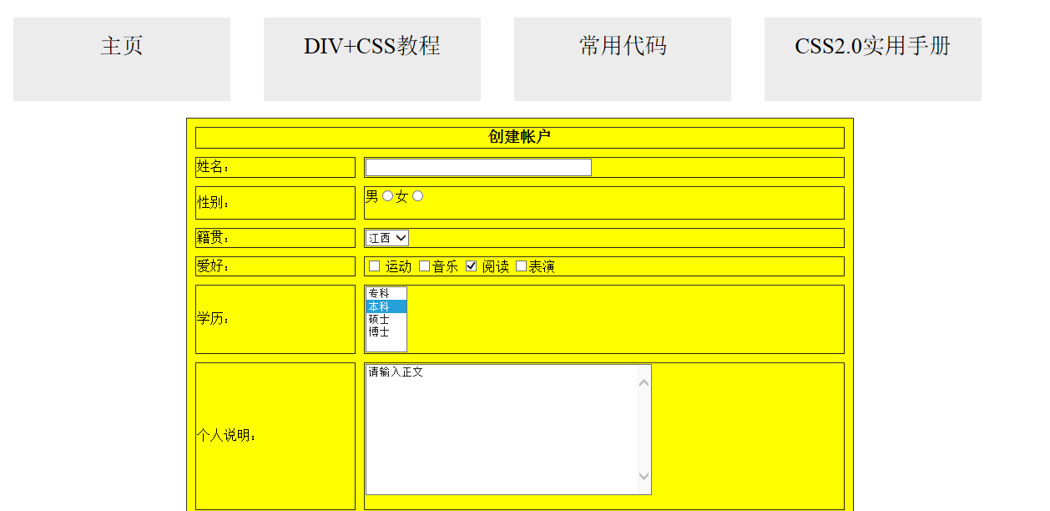
课堂练习
Notes:
Exercise/ex02.html

Slide 83
5、鼠标形状
默认情况下，光标会根据用户的操作发生变化：如
- 当鼠标悬停在链接上时，光标指针变为手形
- 当鼠标悬停在文本区时，会显示I形
- 当鼠标悬停在按钮上，光标会显示为箭头
使用cursor属性，可以自定义鼠标样式
- 可以为用户提供一种可视化的暗示，提示可以进行的操作

Slide 84
cursor属性
值 | 描述
url | 需使用的自定义光标的 URL。 注释：请在此列表的末端始终定义一种普通的光标，以防没有由 URL 定义的可用光标。
default | 默认光标（通常是一个箭头）
auto | 默认。浏览器设置的光标。
crosshair | 光标呈现为十字线。
pointer | 光标呈现为指示链接的指针（一只手）
move | 此光标指示某对象可被移动。
e-resize | 此光标指示矩形框的边缘可被向右（东）移动。
ne-resize | 此光标指示矩形框的边缘可被向上及向右移动（北/东）。
nw-resize | 此光标指示矩形框的边缘可被向上及向左移动（北/西）。
n-resize | 此光标指示矩形框的边缘可被向上（北）移动。
se-resize | 此光标指示矩形框的边缘可被向下及向右移动（南/东）。
sw-resize | 此光标指示矩形框的边缘可被向下及向左移动（南/西）。
s-resize | 此光标指示矩形框的边缘可被向下移动（南）。
w-resize | 此光标指示矩形框的边缘可被向左移动（西）。
text | 此光标指示文本。
wait | 此光标指示程序正忙（通常是一只表或沙漏）。
help | 此光标指示可用的帮助（通常是一个问号或一个气球）。

Slide 85
示例：cursor
更换鼠标样式，鼠标放在超链接上显示不同样式
Notes:
case2/case255.html
功能：点击“修改密码”，弹出此框，但需要用到JavaScript，目前先做到显示该框即可

Slide 86
6 元素定位*
CSS对元素的基本定位机制有两种：
浮动定位:float
位置定位:position
绝对定位：absolute
固定定位：fixed
相对定位：relative
静态定位：static
继承定位：inherit

Slide 87
1、*浮动定位
浮动定位：让元素脱离流定位，将其放置在父元素的左边或者右边
- 浮动元素可以向左或者向右移动，直到它的外边缘碰到父元素或者另一个浮动框的边框为止
- 不管如何浮动，元素依旧位于父元素之内
属性名 | 属性说明 | 属性值示例
float | 控制组件如何浮动 | left
 |  | right

Slide 88
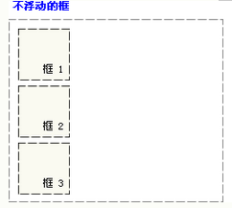
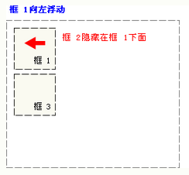
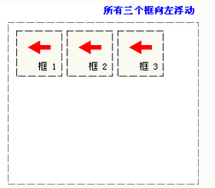

Slide 89
示例：浮动定位
CSS代码：
#divr{width:200px;height:200px;background-color:red;}
#divg{width:200px;height:200px;background-color:blue;}
#divb{width:200px;height:200px;background-color:green;}
div[id*=div]{float:left;}
HTML代码:
<div id="divr"></div>
<div id="divg"></div>
<div id="divb"></div>
Notes:
CSS/case261.html

Slide 90
浮动定位的消除
clear属性用于消除浮动所带来的影响
- none：默认值，即不消除影响
- left：元素的左边不允许出现浮动元素
- right：元素的右边不允许出现浮动元素
- both：元素的两边均不允许出现浮动元素
CSS代码：
#divr{width:200px;height:200px;background-color:red;}
#divg{width:200px;height:200px;background-color:blue;}
#divb{width:200px;height:200px;background-color:green;}
div[id*=div]{float:left;}
HTML代码:
<div id="divr"></div>
<div id="divg" style="clear:left;"></div>
<div id="divb"></div>
Notes:
CSS/case262.html

Slide 91
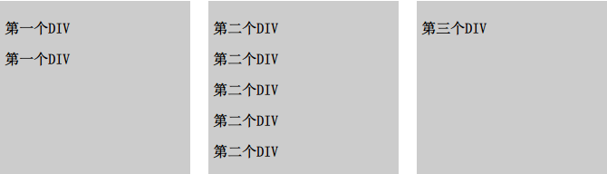
负边距艺术：并列div自适应同高
解题思路：
方法1：添加一个1行3列的表格，利用“同行的表格同高”的特性，自动完成高度的统一
方法2：在3个DIV外部嵌套一个overflow:hidden的div，利用“负边距”实现高度的统一
方法3：使用JavaScript计算最高div的高度，再动态调整3个DIV高度，实现高度的统一
Notes:
方法1:自己动手完成
方法2:参考case/case263.html
方法3:在js中学习 ??????????

Slide 92
2、位置定位
位置定位position
相对定位relative
绝对定位absolute
固定定位fixed
静态定位static

Slide 93
(1)*相对定位
相对定位relative：元素原本所占的空间不释放，元素框会相对于它原来的位置偏移某个距离
- 设置垂直或水平位置，让元素相对于它的起点进行移动
设置元素为相对定位的方法：
- 先设置position属性值为relative
- 再使用top、right、bottom、left来设置偏移量
Notes:
偏移量只需设置2边即可确定位置
偏移量的优先级：top>bottom，left>right

Slide 94

示例：照片墙
要求：
鼠标放置照片上和移开时，照片略微移动位置，模拟动态效果
Notes:
CSS/case264.html

Slide 95
参考代码
CSS代码：
td:hover{position:relative;left:-5px;top:-5px;}
HTML代码：
<table style="margin:0px auto;">
<tr>
<td><img src="images/image1.jpg"/></td>
<td><img src="images/image2.jpg"/></td>
<td><img src="images/image3.jpg"/></td>
</tr>
<tr>
<td><img src="images/image4.jpg"/></td>
<td><img src="images/image5.jpg"/></td>
<td><img src="images/image6.jpg"/></td>
</tr>
</table>
Notes:
CSS/case263.html

Slide 96
(2)*绝对定位
绝对定位absolute：将元素内容从当前定位中移除以释放空间，并使用偏移属性来固定该元素的位置
- 相对于最近的已定位祖先元素
- 如果没有已定位的祖先元素，那么它的位置相对于body元素
设置元素为绝对定位的方法：
- 先设置position属性值为absolute
- 再使用top、right、bottom、left来设置偏移量
Notes:
CSS/case264.html

Slide 97
relative和absolute的区别
是否脱离文档流
相对什么对象进行定位
添加父元素，如何定位
父元素padding属性的设置是否有影响
Notes:
CSS/case265.html

Slide 98
经验：垂直居中
利用绝对定位与auto值实现水平和垂直方向的居中
CSS代码：
div{background-color:red; width:200px;height:200px;
position:absolute;
left:0px;top:0px;right:0px;bottom:0px;
margin:auto;
}
Notes:
CSS/case266.html
这是因为margin：auto 默认只会计算左右边距。而上下如果设置为auto时默认是取0.
也就是说，margin：auto和margin：0 auto 在一般情况下没有区别，不能实现垂直居中。
但是有了绝对定位后，margin-top和margin-bottom 的值就不是0了，也是通过计算所得。所以能实现垂直居中。

Slide 99
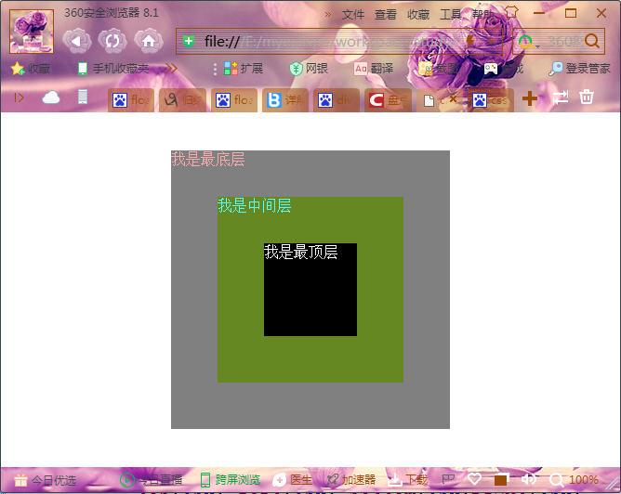
课堂练习
Notes:
在研究了规范和文档后，我总结出了“完全居中”的工作原理：
在普通文档流里，margin: auto; 的意思是设置元素的margin-top和margin-bottom为0。
W3.org:?If ‘margin-top’, or ‘margin-bottom’ are ‘auto’, their used value is 0.
2. 设置了position: absolute; 的元素会变成块元素，并脱离普通文档流。而文档的其余部分照常渲染，元素像是不在原来的位置一样。 Developer.mozilla.org:?…an element that is positioned absolutely is taken out of the flow and thus takes up no space
3. 设置了top: 0; left: 0; bottom: 0; right: 0; 样式的块元素会让浏览器为它包裹一层新的盒子，因此这个元素会填满它相对父元素的内部空间，这个相对父元素可以是是body标签，或者是一个设置了position: relative; 样式的容器。 Developer.mozilla.org:?For absolutely positioned elements, the top, right, bottom, and left properties specify offsets from the edge of the element’s containing block (what the element is positioned relative to).
4. 给元素设置了宽高以后，浏览器会阻止元素填满所有的空间，根据margin: auto; 的要求，重新计算，并包裹一层新的盒子。 Developer.mozilla.org:?The margin of the [absolutely positioned] element is then positioned inside these offsets.
5. 既然块元素是绝对定位的，又脱离了普通文档流，因此浏览器在包裹盒子之前会给margin-top和margin-bottom设置一个相等的值。 W3.org:?If none of the three [top, bottom, height] are ‘auto’: If both ‘margin-top’ and ‘margin-bottom’ are ‘auto’, solve the equation under the extra constraint that the two margins get equal values.?AKA: center the block vertically
使用“完全居中”，有意遵照了标准margin: auto; 样式渲染的规定，所以应当在与标准兼容的各种浏览器中起作用。

Slide 100
堆叠顺序
一旦修改了元素的定位方式，元素可能会发生堆叠，这时候就可以使用z-index属性来控制重叠顺序了
- z-index的属性值为数值，数值越大越靠近上层
- 当发生叠加情况时，上层的元素总是会覆盖下层的元素
- 若元素均未设置z-index，则越靠后出现的z-index值越高

Slide 101

示例：照片堆
要求：
将三张照片叠加在一起，当鼠标悬停在某张图片上时，此图片完整显示出来
Notes:
CSS/case268.html

Slide 102
参考代码
CSS代码：
#img1{position:absolute;left:100px;top:100px;}
#img2{position:absolute;left:200px;top:300px;}
#img3{position:absolute;left:0px;top:200px;}
img:hover{z-index:50;}
HTML代码：
<img id="img1" src="images/image1.jpg">
<img id="img2" src="images/image2.jpg">
<img id="img3" src="images/image3.jpg">
Notes:
CSS/case267.html

Slide 103
(3)*固定定位
固定定位fixed：将元素的内容固定在页面的某个位置
- 元素从普通流中完全移除，不占用页面空间
- 当用户向下滚动页面时元素框并不随着移动
设置元素为固定定位的方法：
- 先设置position属性的值为fixed
- 再通过top、right、bottom、left来设置偏移量
Notes:
固定定位的作用非常广泛：
页面广告
购物网站的部分导航
视频网站的小视频窗口

Slide 104

示例：不会消失的广告窗口
要求：
在页面右下角放置一个广告窗口，无论如何滚动页面，广告窗口位置始终保持不变。
Notes:
CSS/case269.html

Slide 105
参考代码
CSS代码：
#d1{
width:100px;height:100px;
line-height:100px;text-align:center;
background:red;color:yellow;
position:fixed;right:3%;bottom:3%;
}
HTML代码：
<div id="d1">广告租用位</div>
Notes:
CSS/case268.html

Slide 106
(4)静态定位
静态定位static：也叫普通流定位，是元素的position属性的默认值，即在没有特别指定定位方式的情况下，该元素出现在文档的常规位置，其定位原则是：
块级元素：在各行从上到下垂直排列
- 每个块级元素都会出现在一个新行中
- 可以使用垂直内边距、边框和垂直外边距调整它们间距
行内元素：在同一行从左到右水平排列
- 不需要从新行开始
- 可以使用水平内边距、边框和水平外边距调整它们间距
Notes:
CSS/case269.html

Slide 107
(5)继承定位
继承定位inherit：定义该元素的position属性是继承了它的父元素的position属性
Notes:
CSS/case2610.html

Slide 108
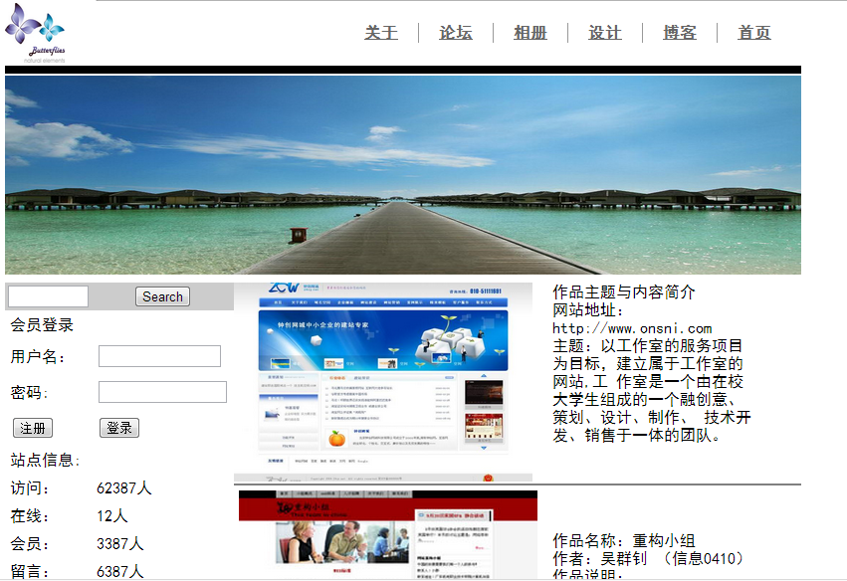
实例
header
pagebody
sidebar
mainbody

Slide 109
header
sidebar
pagebody
mainbody
footer

Slide 110
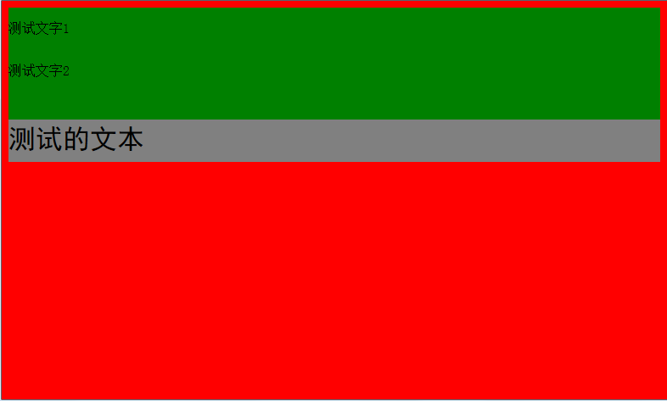
练习1-6-1
参照属性，完成设置：
要求：
1.第一行和第二行行间距50px
2.第三行字是前两行的两倍
3.利用元素选择器样式表进行定义
4.颜色如图

Slide 111
Ex1-6-4：示例
<html>
<head>
<title>背景边框补丁属性设置</title>
</head>
<body>
<div style="height:100px;width:100px;font-size:32pt;
padding:200px ;margin: 200px ;
border:5px solid #336699;
border-top-left-radius:40px;
border-top-right-radius:40px;
border-bottom-left-radius:40px;
border-bottom-right-radius:40px;
background-image:url(Tulips.jpg);
background-repeat:repeat“>
测试的文本
</div>
</body>
</html>

Slide 112
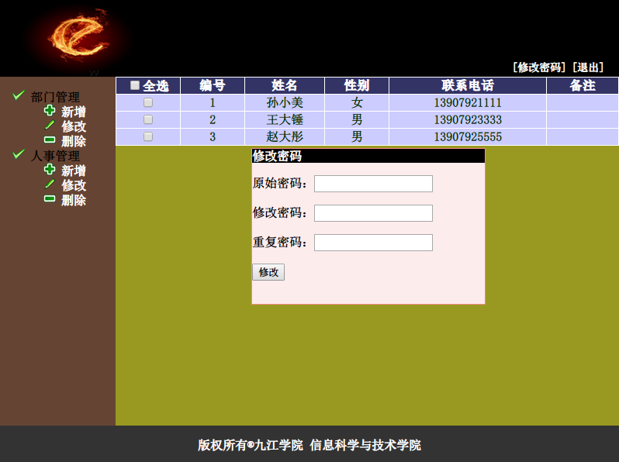
示例：cursor
在页面中增加一个对话框，用于修改密码
更换鼠标样式，鼠标放在超链接上显示不同样式
Notes:
case2/case255.html
功能：点击“修改密码”，弹出此框，但需要用到JavaScript，目前先做到显示该框即可

